Slide 1
TECNOLOGÍAS AGROSOSTENIBLES EN EL COLEGIO FERNANDO SOTO APARICIO IED

Slide 2
UN POCO DE HISTORIA…
El proyecto nace con la unión de dos proyectos correlacionados con el ambiente, el PRAE desde el proyecto ONDAS y la producción de conocimientos en competencias tecnológicas y científicas. Realizados con estudiantes que participaron en el proyecto adquiriendo conocimiento y convirtiéndose en un grupo semillero de investigación.
Proyecto ondas
Proyecto Electrónica y Tecnología

Slide 3
PROBLEMA
REFERENTES
Se ha observados en los últimos años en el país, el desplazamiento de personas del campo a la ciudad por diferentes circunstancias, buscando un mejor futuro.
Además, se ha determinado por la ONU, El 25 de septiembre de 2015, en reunión de los líderes mundiales la adopción de un conjunto de objetivos globales para erradicar la pobreza, proteger el planeta y asegurar la prosperidad para todos como parte de una nueva agenda de desarrollo sostenible.
La educación debe desarrollar en las personas la capacidad de adquirir y transformar sus conocimientos y destrezas, de potenciar la capacidad de innovar y aplicar los conocimientos en la solución de problemas pero también debe ofrecer herramientas para atender la otra cara del progreso científico y tecnológico: los problemas medio ambientales y las desigualdades sociales.

Slide 4
¿ES POSIBLE DESARROLLAR TECNOLOGÍAS AGROSOSTENIBLES EN EL COLEGIO FERNANDO SOTO APARICIO IED?

Slide 5
Justificación
El planeta esta pasando por uno de los más grandes cambios en la historia. Su temperatura va en aumento afectando a toda la población. Es preciso que las Instituciones educativas contribuyan a concienciar a las generaciones futuras sobre la importancia de mitigar el cambio climático desde la escuela. Para lograrlo, necesitamos nuevas competencias, actitudes y conductas que nos conduzcan a sociedades más sostenibles.
Las Instituciones educativas deben responder a la necesidad de incluir aprendizajes pertinentes, introduciendo pedagogías que empoderen a los estudiantes e insten en la aplicación de los principios de sostenibilidad en el contexto donde viven.

Slide 6
Objetivos
Realizar una siembra tecnificada de algunas plantas de interés económico, a partir de la creación de una huerta escolar.
Dar a conocer algunos saberes de la agricultura colombiana desde la siembra campo hasta proceso de comercialización.
Aportar conocimiento a partir de procesos de investigación agrosostenible en el colegio, aplicando técnicas y herramientas de la agricultura urbana.
Fortalecer el grupo semillero de investigación.

Slide 7
Uniendo el conocimiento de…

Slide 8
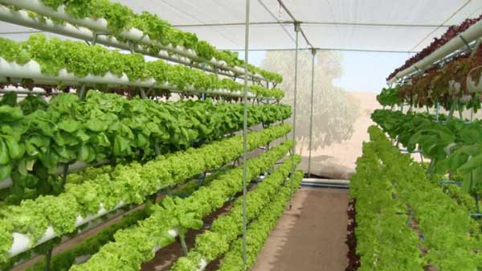
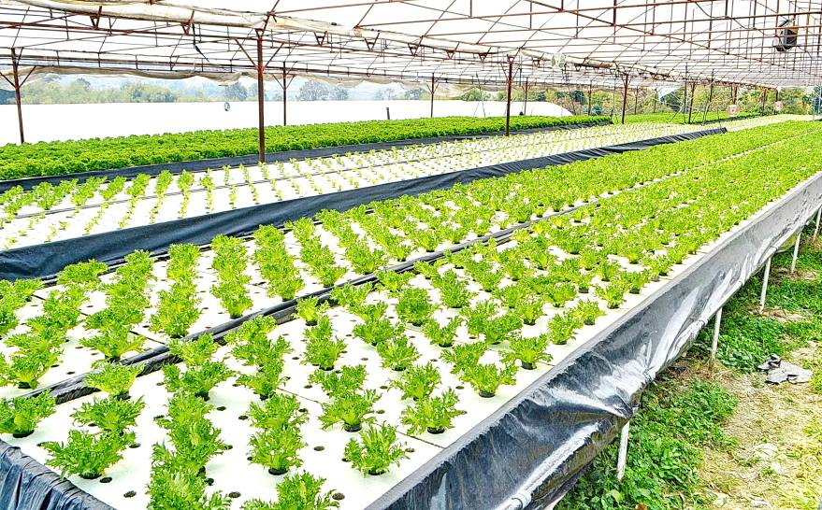
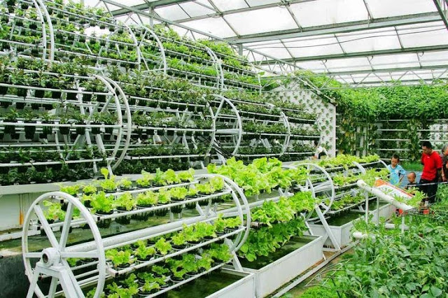
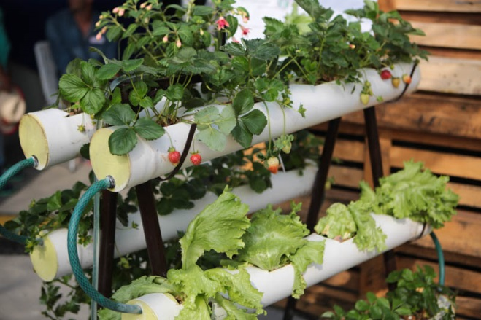
Mejoramiento productivo
Agricultura urbana
Saberes
Técnicas.
Creatividad

Slide 9
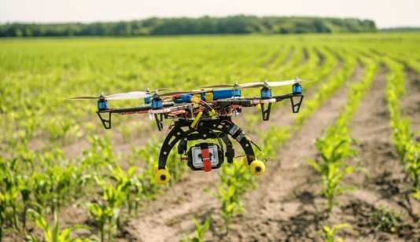
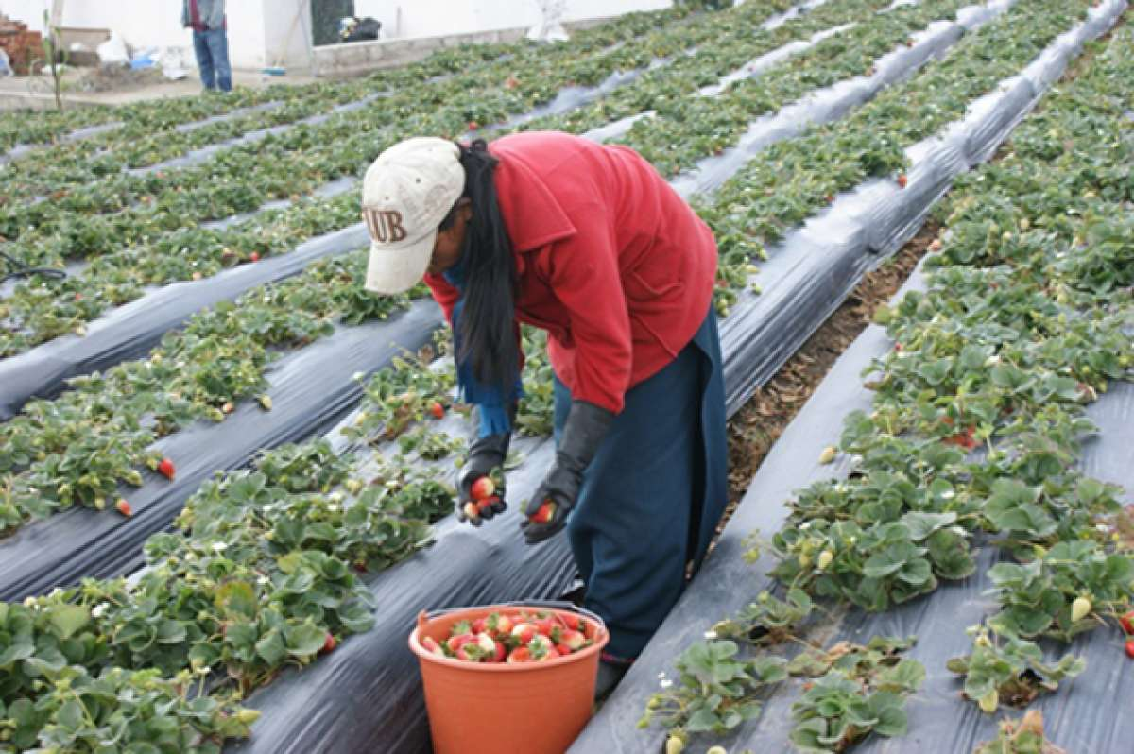
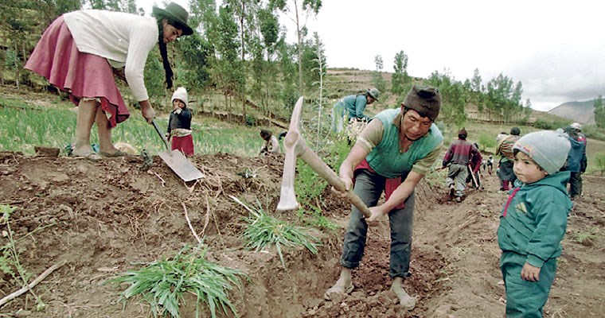
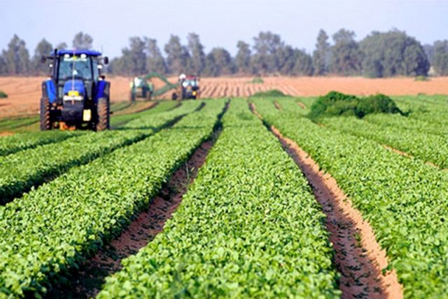
Agricultura rural
Creatividad
Saberes
Técnicas.
Mejoramiento productivo

Slide 10
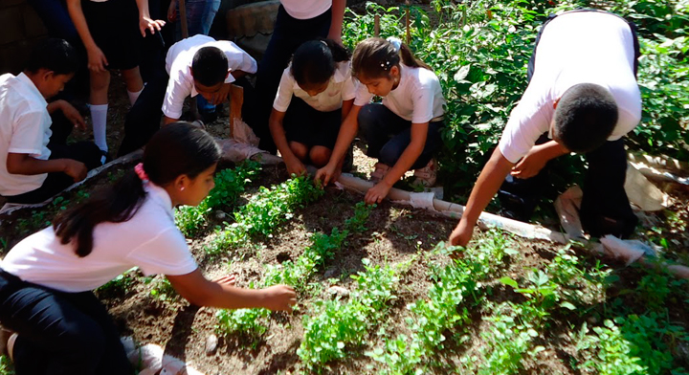
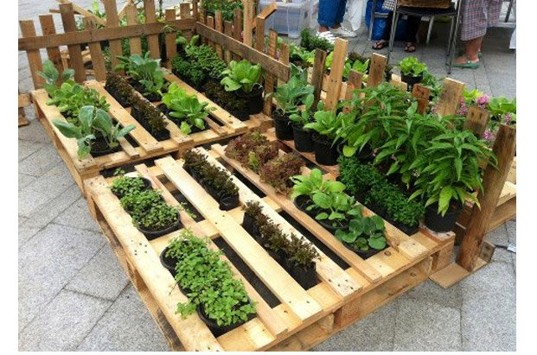
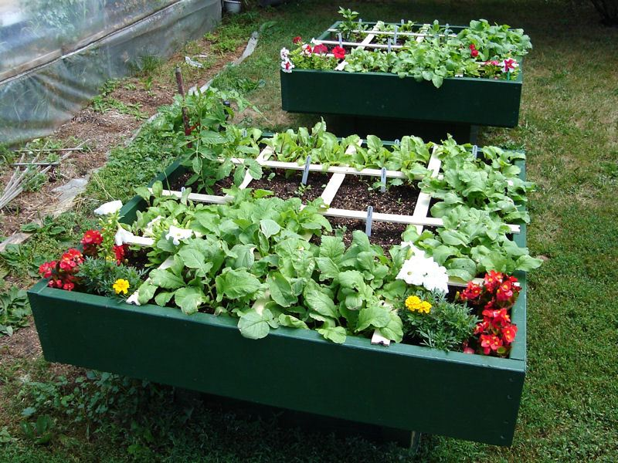
PARA DISEÑAR…
Agricultura huertas escolares

Slide 11
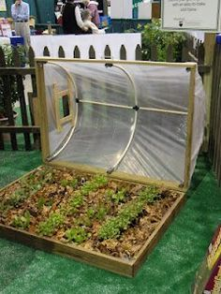
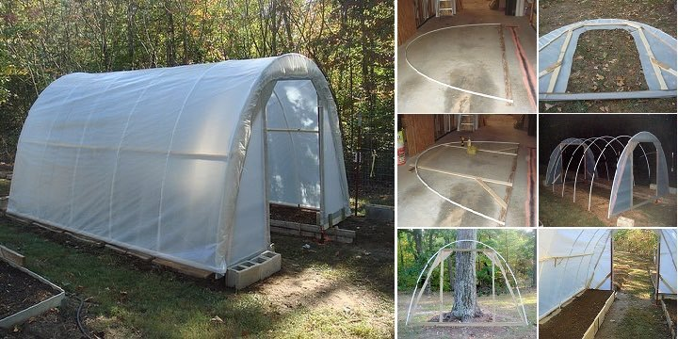
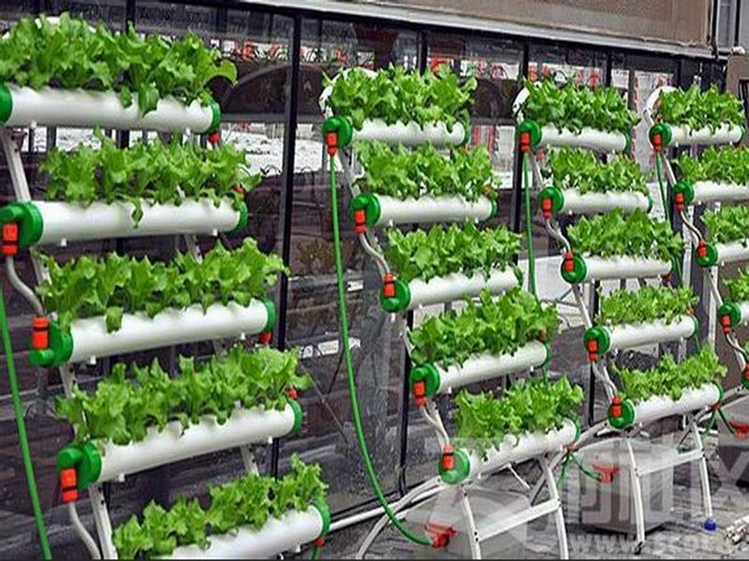
APLICANDO ESTAS TECNOLOGÍAS

Slide 12
PERSONAS INVOLUCRADAS Y APOYOS
Estudiantes
Docentes
- AGROSAVIA :Corporación colombiana de investigación agropecuaria, bridara todo el apoyo en conocimiento y aprendizajes.
-JARDÍN BOTÁNICO DE BOGOTÁ.

Slide 13
GRACIAS

